Slide 1
FISHDOM DEFI
GIAI ĐOẠN MỚI CỦA PHÁT TRIỂN WEB APPLICATION
Bùi Huy Tùng

Slide 2
NỘI
DUNG
01
Giới thiệu Fishdom DEFI
Bối cảnh, chi tiết về Fishdom DEFI
Tiền tệ và vật phẩm
02
Dòng tiện tệ và vật phẩm chính được sử dụng
Sàn gửi tiết kiệm
03
Sàn gửi tiết kiệm FDT trong Fishdom DEFI
Sàn giao dịch
04
Sàn giao dịch vật phẩm FDF trong FishdomDEFI
Trò chơi
05
Trò chơi trong Fishdom DEFI

Slide 3
Giới thiệu về Fishdom DEFI

Slide 4
Bối Cảnh
WWW ra đời
WEB 2.0 được phát hành
WEB 3.0 được phát hành
ETHEREUM 2.0 được phát hành
Những bản vá & cập nhật
1989
1999
2006
2022
2022+
theo Google
Trong bối cảnh thời đại công nghệ 4.0, chúng ta luôn thấy được sự bùng nổ và cạnh tranh về mặt công nghệ. Trong đó, nổi bật và được ưa chuộng hơn cả, phải nhắc đến công nghệ Blockchain (chuỗi khối) - một công nghệ mới, hướng đến tính minh bạch và xác thức, tạo ra sự tin tưởng, uy tín hàng đầu cho những nhà đầu tư và người dùng.
Vì vậy Fishdom DEFI đã được ra đời.
Fishdom DEFI là một sân chơi giải trí, là một hệ sinh thái theo phong cách mới.
Thậm trí, Fishdom DEFI có thể được coi là một business. Với nền tảng đã và đang có Fishdom DEFI có thể phát triển lớn mạnh hơn nữa.

Slide 5
Fishdom DEFI có gì?
Fishdom Token
Đơn vị tiền tệ chính được sử dụng trong Fishdom DEFI. Theo chuẩn ERC20
Fishdom Fish
Fishdom Staking
Vật phẩm dùng để chơi game nhận điểm, là NFT. Theo chuẩn ERC721.
Sàn gửi tiết kiệm FDT (Fishdom Token)
Fishdom Market
Fishdom ReNFT
Sàn giao dịch FDF (Fishdom Fish)
Sàn giao dịch, nơi người chơi có thể thuê FdF (Fishdom Fish) thay vì phải mua.
Game kinh điển
Dùng FDF để chơi và kiếm FDT.

Slide 6
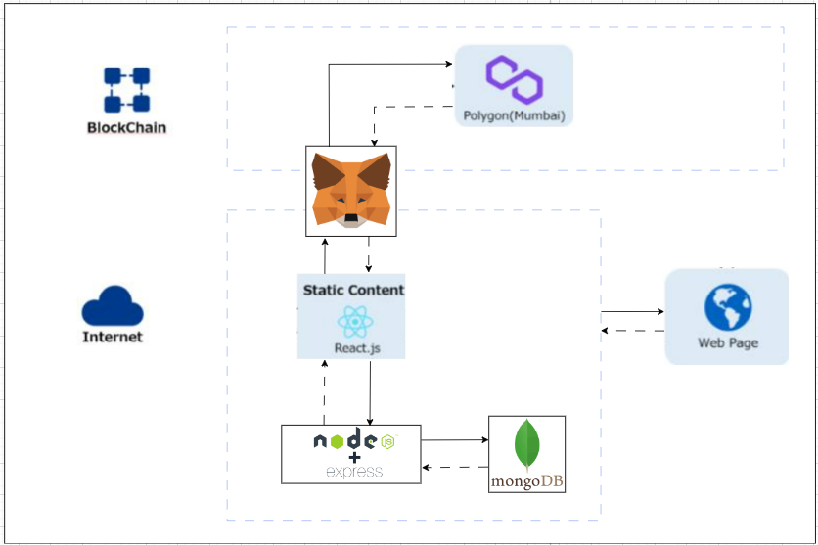
Luồng Hoạt Động

Slide 7
Tiền tệ và
Vật phẩm

Slide 8
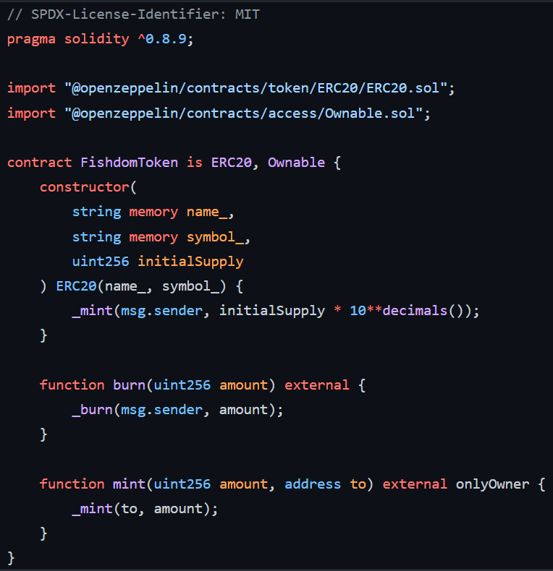
Fishdom Token (FDT)
Fishdom Token được phát triển theo chuẩn ERC20.
Tổng cung: 1.000.000.000 FDT.
Chức năng: Có thể dùng để mua vật phẩm, gửi tiết kiệm, quy đổi ra Point.

Slide 9
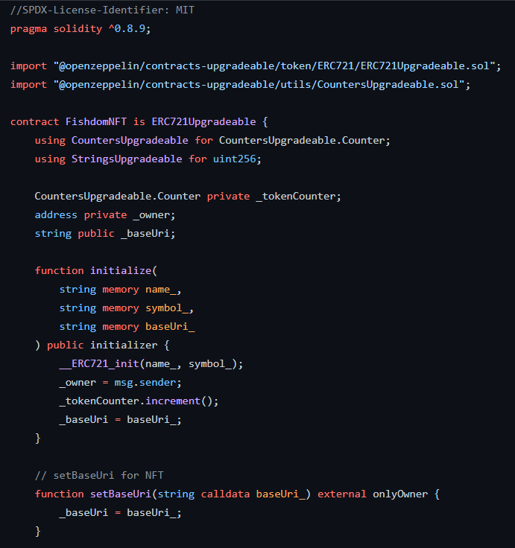
Fishdom Fish (FDF)
Fishdom Fish được phát triển theo chuẩn ERC721 (Upgradeable), là vật phẩm chính dùng trong Game.
Không giới hạn tổng cung.
Chức năng: Dùng để chơi kiếm Point quy đổi ra FDT.

Slide 10
Sàn gửi
tiết kiệm

Slide 11
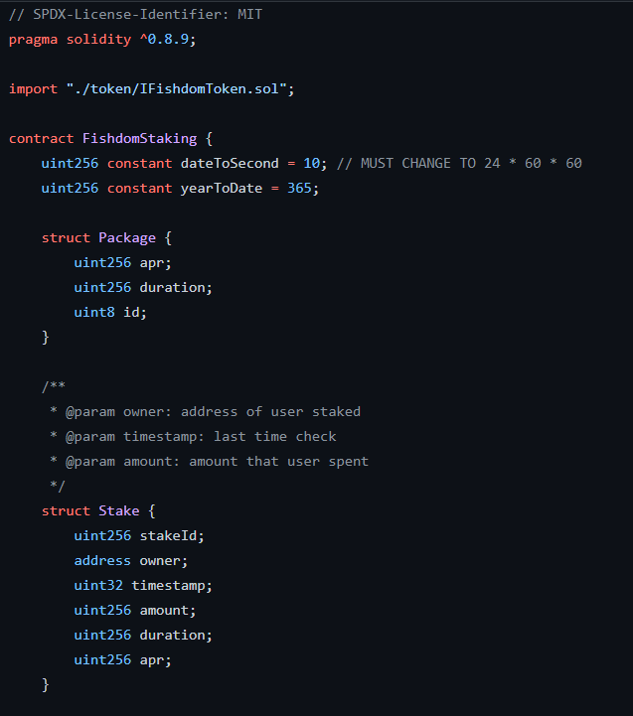
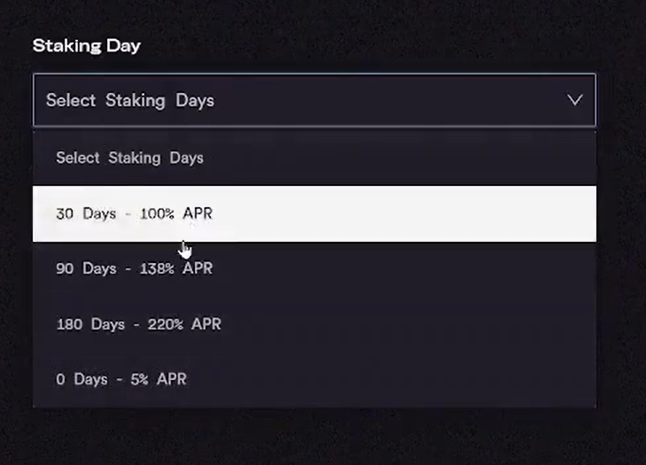
Sàn gửi tiết kiệm
Fishdom Staking là sàn gửi tiết kiệm với đa dạng những hạn mức lãi suất
Người dùng có thể rút hoặc huỷ gói tiết kiệm bất cứ lúc nào

Slide 12
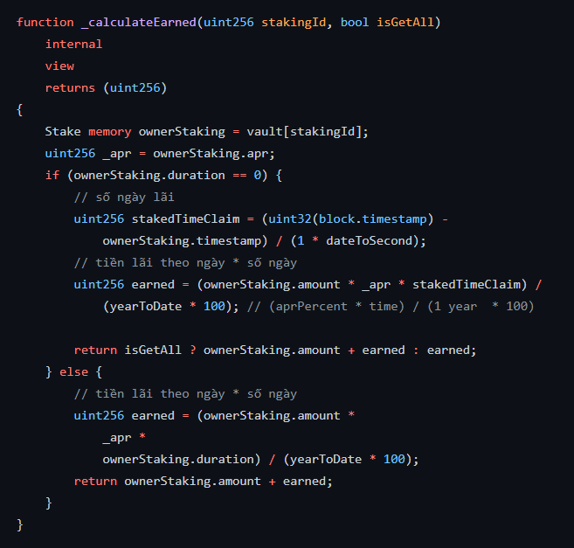

Sàn gửi tiết kiệm
Mọi thứ đều minh bạch và rõ ràng.
Giả lập 1 năm có 365 ngày, 1 ngày có 10 giây.

Slide 13
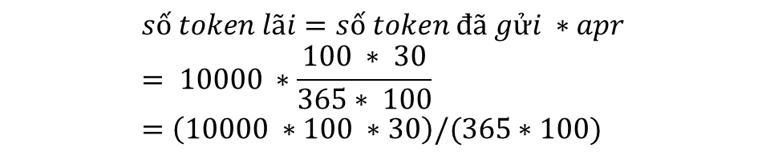

Sàn gửi tiết kiệm
Ví dụ:
Chọn gói 30 ngày với lãi xuất 100% / 365 ngày
Số FDT gửi vào 10000
$$\frac{100}{yearToDate ∗ 100}=\frac{apr}{30}⇒apr=\frac{100 ∗ 30}{365∗100}$$
$$số token lãi=số token đã gửi ∗apr \\ = 10000 ∗\frac{100 ∗ 30}{365∗ 100}=\left(10000 ∗100 ∗30\right)/(365∗100)$$

Slide 14
Sàn giao dịch

Slide 15
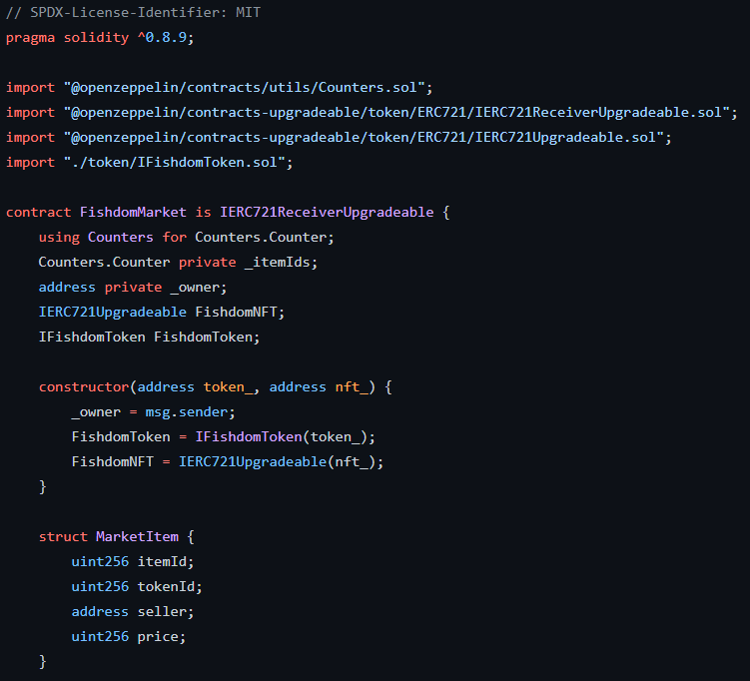
Sàn giao dịch
Fishdom Market được tạo ra với mục đích cho người chơi có thể giao dịch FDF với phí chỉ 5% / giá FDF.
Giao dịch P2P, không cần đến bên thứ 3
Người chơi có thể tự đăng bán và rút về.

Slide 16
Trò chơi

Slide 17

TRÒ CHƠI
Được tạo ra bằng HTML5 Canvas.
Người chơi có thể mua lượt chơi bằng Point.
“Play to earn”.
Bảng xếp hạng hàng tháng.

Slide 18
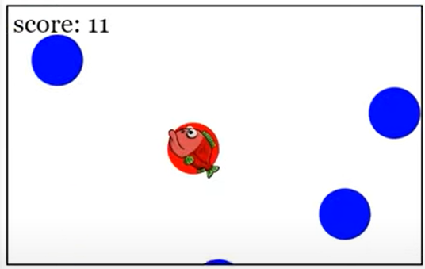
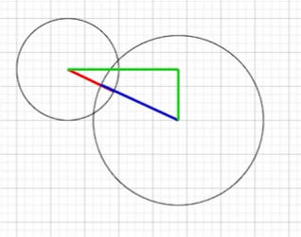
Chi tiết
var dx = circle1.x – circle2.x
var dy = circle1.y – circle2.y
var distance = Math.sqrt(dx * dx + dy * dy)
if (distance < circle1.r + circle2.r) {
// va chạm xảy ra
}

Slide 19
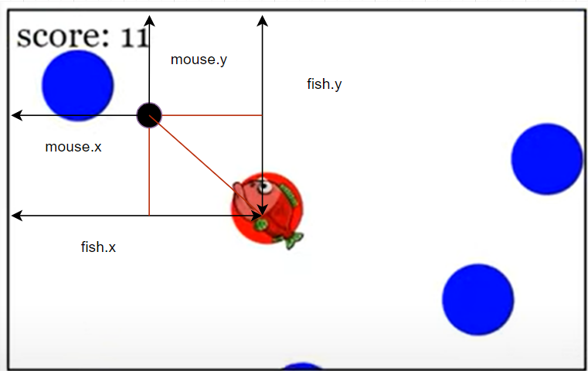
Chi tiết
var dx = fish.x – mouse.x
var dy = fish.y – mouse.y
var theta = Math.actan(dy, dx)
ctx.rotate(theta)

Slide 20
THANK YOU
Contact
Bùi Huy Tùng
0913115560
huytung139@gmail.com

